Slide 1
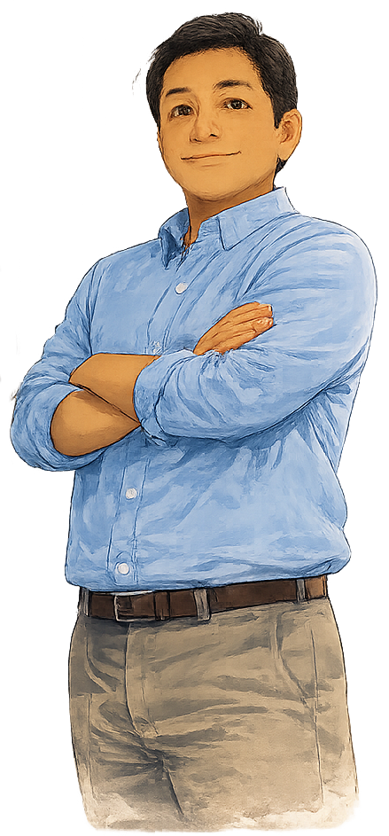
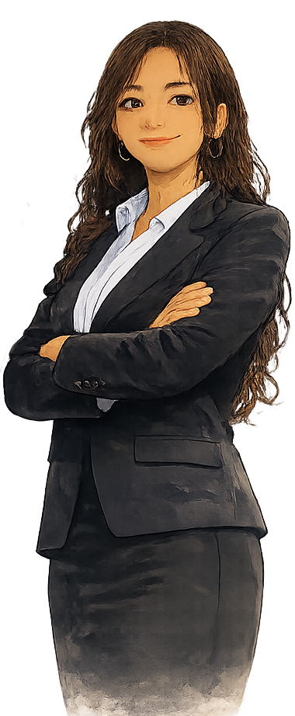



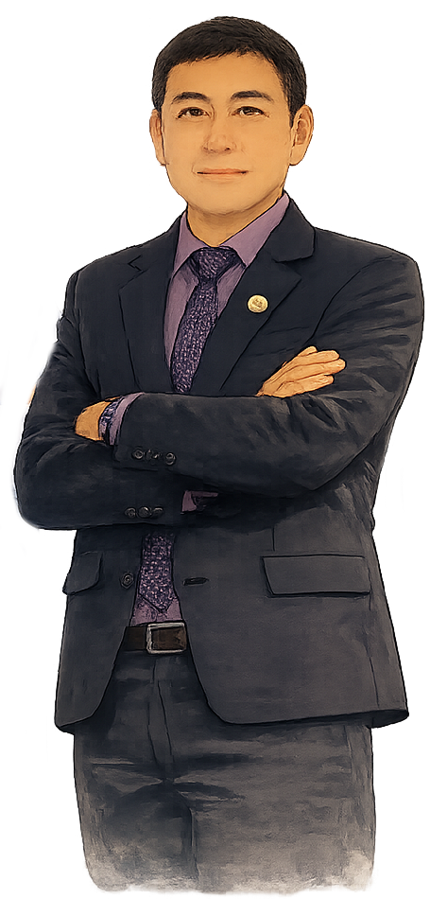
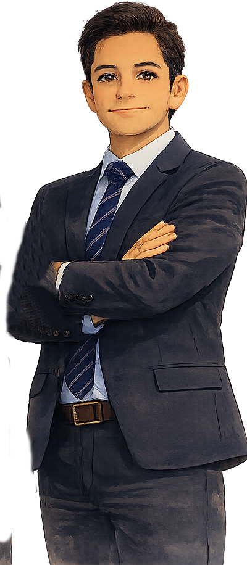
MON
TOREO
a IIEE Polidocente

Slide 2





MON
TOREO
a IIEE Polidocente
PLAN
CECILIA
MAQUERA
VICTOR
TIRADO
PROTOCOLO
FICHA
MARCO
SILVA
OTONAR
HURTADO

Slide 3

MON
TOREO
a IIEE Polidocente
En primaria 4° grado de primaria
Primaria: comunicación y matemática
20 Docentes
En secundaria prioridad las IIEE JER
CECILIA
MAQUERA
VICTOR
TIRADO
CRONOGRAMA
Secundaria de acuerdo a la
especialidad del especialista
Priorización de acuerdo a resultados
de la ECR
MARCO
SILVA
OTONAR
HURTADO

Slide 4
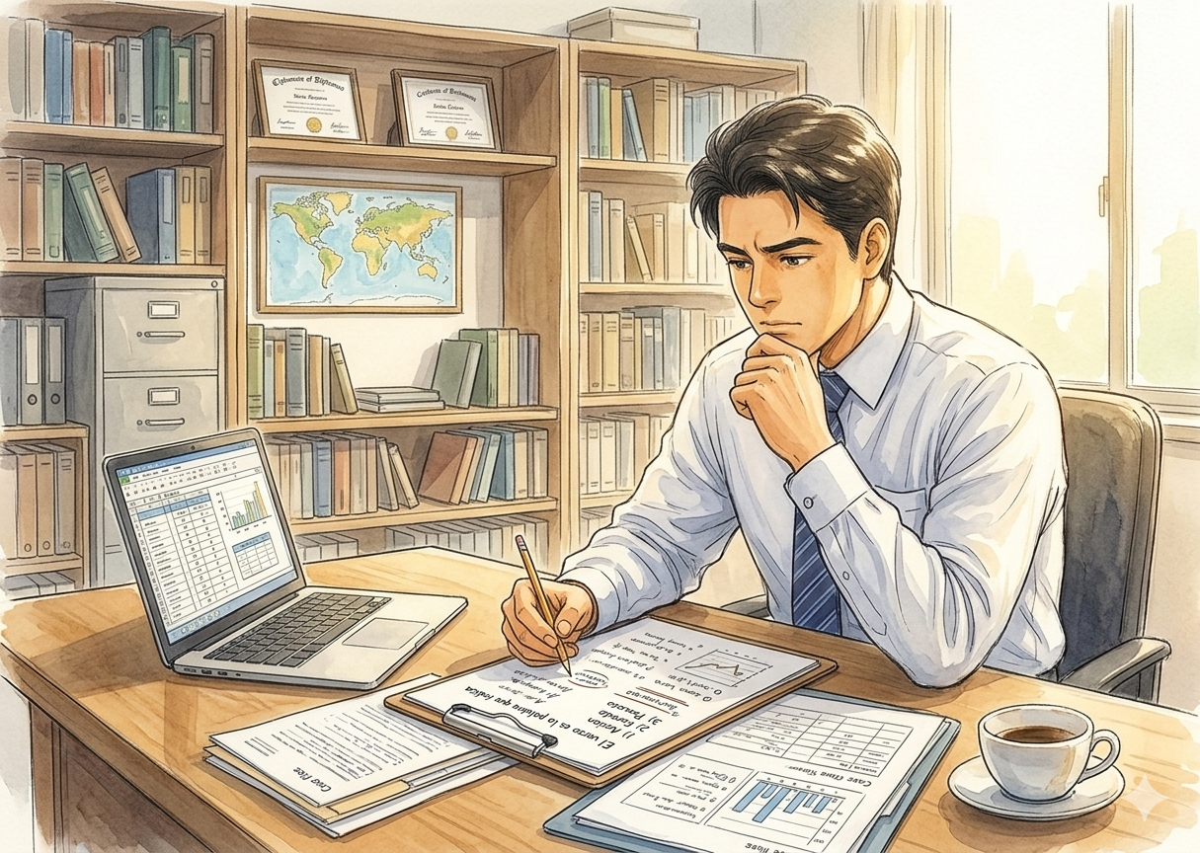
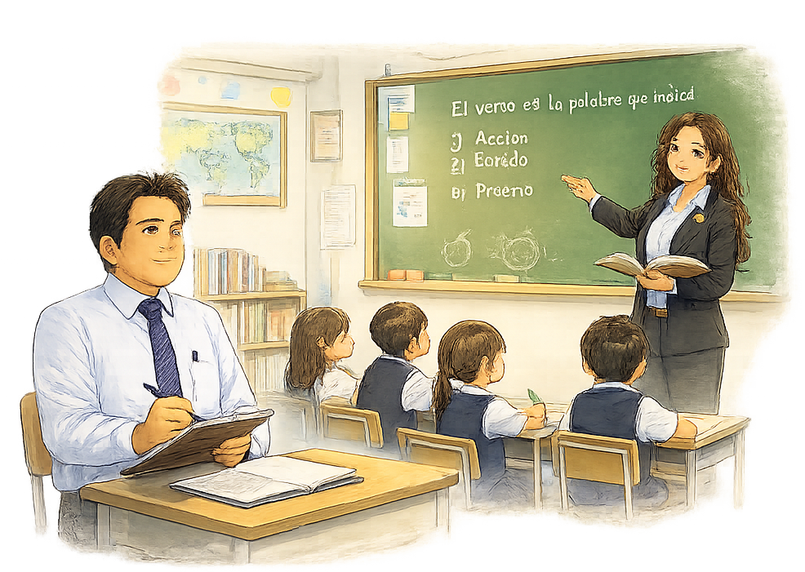
MON
TOREO
a IIEE Polidocente
PRIMARIA
SECUNDARIA
Comunicación y Matemática
Según la especialidad

Slide 5
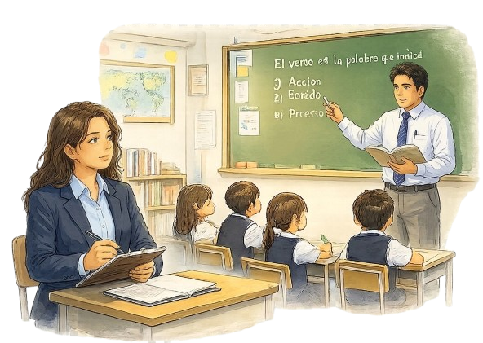


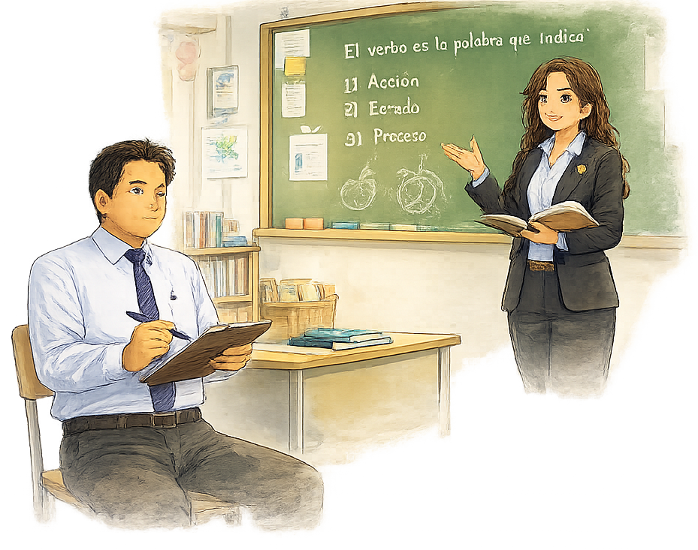
MON
TOREO
Día 1
Especialista
Especialista analiza los hallazgos,
completa la ficha de monitoreo,
prioriza las necesidades formativas.
a IIEE Polidocente
Especialista
Observación en el aula al docente focalizado de
acuerdo a informes de ECR, especialista registra en
Su cuaderno de campo.
Especialista
Reunión de especialista y docente focalizado para mejorar la planificación del día siguiente.
PRODUCTO: planificación mejorada, distribución de roles.

Slide 6
MON
TOREO
Día 2
a IIEE Polidocente
Reunión de análisis y reflexión
con el docente focalizado
sobra la aplicación de la estrategia
de co-enseñanza
Docente
Observa y Registra
Especialista
Observa y Registra
Compromisos de mejora por parte del docente focalizado

